Slide 1
GOOD DEEDS DIGITAL ENERGY EFFICENCY DESIGNERS
Transnational Project Meeting TM#4
Lisabona, Portugalia
Noiembrie 2022

Slide 2
OBIECTIVUL GENERAL al proiectului este de a dezvolta și testa o metodologie și o platformă de învățare pentru profesori și elevi, având ca scop promovarea unei strategii de creștere continuă și durabilă a competențelor privind eficiența energetică digitală.

Slide 3
OBIECTIVELE SPECIFICE:
Crearea unui sistem de management al cunoștințelor (Knowledge Management System)pentru a sprijini formarea continuă privind eficiența energetică digitală de la vârsta școlară.
Crearea unui set de instrumente de formare pentru profesorii VET în vederea formarării continue în domeniul eficienței energetice digitale
Crearea platformei „Online Good DEEDs” și utilizarea acesteia pentru instruirea legată de eficiența energetică digitală.

Slide 4
AGENDA DE LUCRU-LISABONA 2022:
Analiza pilotării platformei de către profesorii din cele șase țări implicate în proiect
Organizarea și planificarea concursului pentru elevi GOOD DEEDS CHALLENGE la nivel național și european
Noutăți legate de diseminarea, monitorizarea și evaluarea proiectului

Slide 5
PARTENERI
European Grants International Academy Srl Italy
Institouto Technologias Ypologistonkai Ekdoseon Diofantos Greece
Associacao Portuguesa de Empresasde Tecnologias Ambientais Portugal
Valsts Izglitibas Satura Centrs Latvia
Kadir Has Universitesi Turkey
Inspectoratul Școlar Județean Iași, Romania

Slide 6
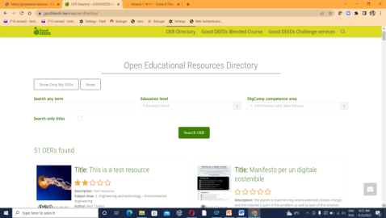
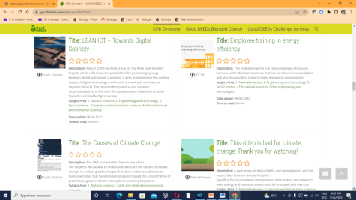
Rezultate:
În anul școlar 2021-2022 toți partenerii au realizat:
colecția OER (Open Educational Resources)-Resurse educaționale deschise

Slide 7
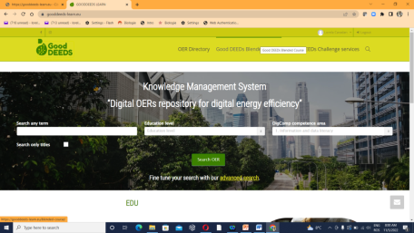
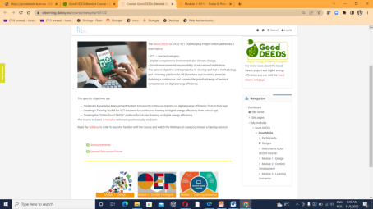
Rezultate:
În anul școlar 2021-2022 toți partenerii au accesat și utilizat platforma de învățare, bazată pe 3 module
Modulul 1:Noțiuni legate de schimbările climatice și calcularea amprentei de carbon
Modulul 2: Noțiuni legate de modul în care se realizează un OER
Modulul 3: Noțiuni legate de cum se calculează amprenta digitală pentru fimele/stakeholderii parteneri

Slide 8
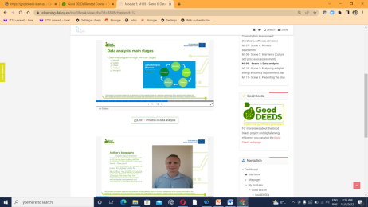
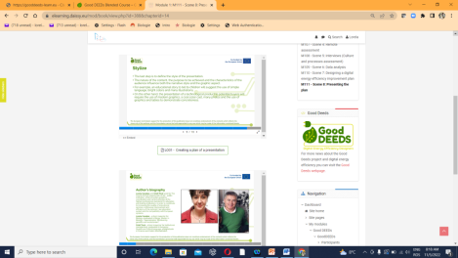
Rezultate:
În anul școlar 2021-2022 toți partenerii au participat la realizarea celor trei module
Contribuții ISJ Iași la realizarea produselor intelectuale -11 OER-uri și două secțiuni din modulul 1

Slide 9
Rezultate:
În anul școlar 2021-2022 toți partenerii au
selectat și format minim 10 profesori din școlile partenere
la nivelul județului Iași au fost selectați 15 profesori din 11 școli
Colegiul Agricol și de Industrie Alimentară ”Vasile Adamachi”
Colegiul Național „Emil Racoviță“
Colegiul Național „Vasile Alecsandri”
Colegiul Național
Colegiul National ”Mihai Eminescu”
Liceul Tehnologic de Mecatronică și Automatizări
Liceul Tehnologic Economic de Turism
Liceul Tehnologic Hărlău
Liceul Teoretic ”Miron Costin” Iași
Liceul Teoretic De Informatică ”Grigore Moisil”
Școala Profesională, Gropnița

Slide 10
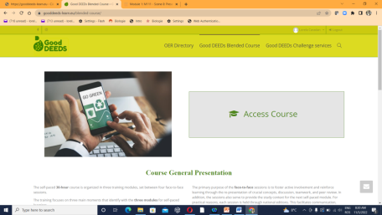
Activități viitoare
În anul școlar 2022-2023 toți partenerii trebuie să :
identifice stakeholderili locali care doresc să găzduiască elevi în faza de pilotare.

Slide 11
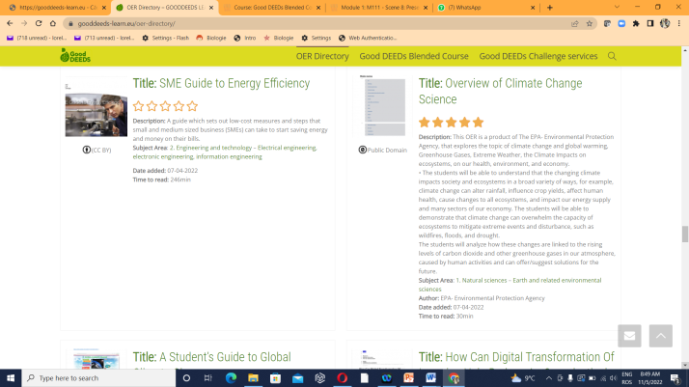
Activități viitoare
În anul școlar 2022-2023 toți partenerii trebuie:
Să formeze și să implice 20 de elevi/per profesor-1200elevi/per proiect;
Să realizeze concursul pentru elevi GOOD DEEDS în fiecare din cele șase țări participante în proiect;
Să realizeze prima ediție europeană a concursului pentru elevi GOOD DEEDS Challenge;
Să realizeze prima actualizare a colecției OER
Să organizeze activități de diseminare

Slide 12
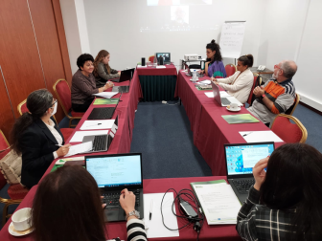
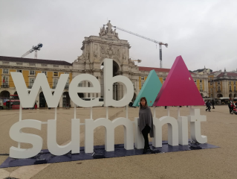
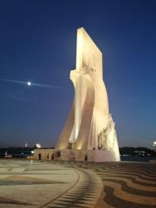
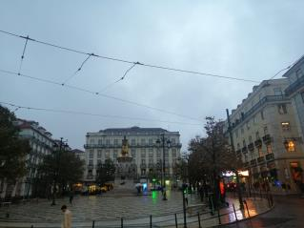
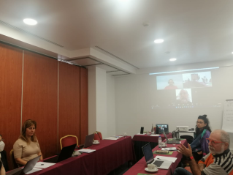
LISABONA-2022

